Slide 1
Тема диплома:
Прогнозирование кредитного дефолта
Воронков Андрей andreyvoronkov1999@gmail.com 8(930)417-53-59

Slide 2
Кредитный дефолт клиентов как большая проблема для банков
Ask

Slide 3


Данная задача была взята с сайта Kaggle и предоставлена компанией American Express
Всё больше и больше людей начинают использовать кредитные карты в повседневной жизни. И банкам важно знать сможете ли вы вернуть деньги
Есть люди которые заведомо знают, что не вернут деньги банку, когда таких людей становится много у банка возникает риск обанкротиться
Необходимо предсказать будет ли у человека пользующегося кредитной картой кредитный дефолт

Slide 4
Данные, использованные для решения задачи
Prepare

Slide 5
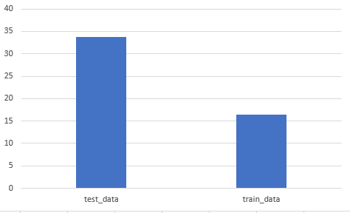
Исходные данные
Размер тренировочных данных равен 16,39 Gb, тестовых 33,82 Gb
Набор данных содержит агрегированные характеристики профиля для каждого клиента на каждую дату выписки. Функции анонимизированы и нормализованы и подразделяются на следующие общие категории:
D_* = Переменные правонарушения
S_* = Переменные расходов
P_* = Переменные платежа
B_* = Переменные баланса
R_* = Переменные риска

Slide 6





Работа с файлами большого размера
Изначальный подход
Excel не может открыть файлы больших размеров
Работать в Jupyter notebook также не получится
Выбор лёг на SQL. Использовалось приложение DB Browser (SQLite), Именно там были обработаны данные для обучения

Slide 7
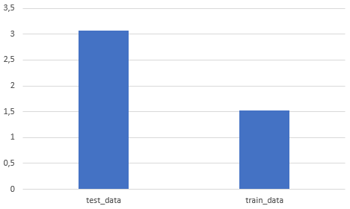
Подход используемый для диплома
Через некоторое время после начала соревнования пользователь raddar (https://www.kaggle.com/radar) преобразовал данные:
- текстовые данные были заменены на числовые
- данные которые были приближенны к 0 или 1, были округлены до этого значения
- данные были сохранены в формате parquet
По итогу размер набора тренировочных данных равен 1,52 Gb, а тестовых 3,07 Gb.
Данные наборы можно обработать в Jupyter notebook точно также как и в SQL

Slide 8
Очистка данных
Process

Slide 9
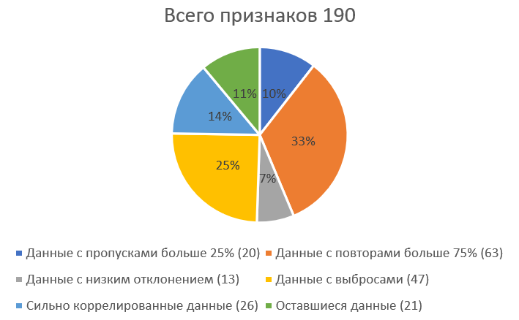

Slide 10
Анализ данных, оставшихся после очистки
Analyst

Slide 11
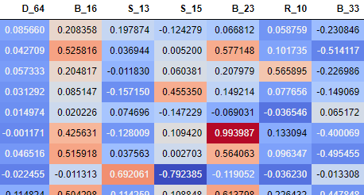
Корреляция с таргетной переменной
Уберём данные которые абсолютно не коррелируют с тем будет ли у клиента кредитный дефолт или нет

Slide 12
Визуализация данных, выбранных для обучения
Share

Slide 13
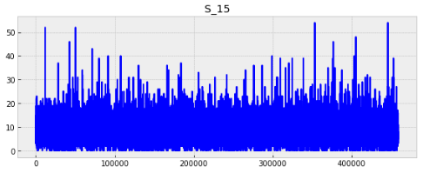
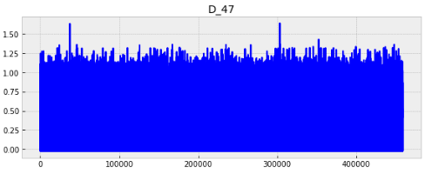
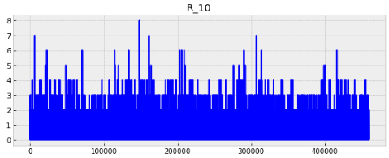
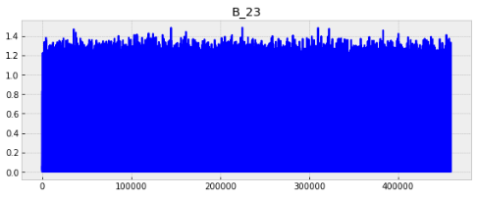

Slide 14
Дерево решений

Slide 15

Дерево решений
Описание модели
Критерий Джини для тренировочных данных
Оценка Kaggle для тестовых данных

Slide 16
Нейронная сеть

Slide 17
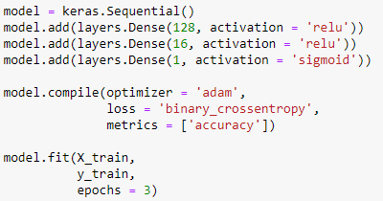

Нейронная сеть
Описание модели
Критерий Джини для тренировочных данных
Оценка Kaggle для тестовых данных

Slide 18
Градиентный бустинг

Slide 19


Градиентный бустинг
Описание модели
Критерий Джини для тренировочных данных
Оценка Kaggle для тестовых данных

Slide 20
Способы улучшения результатов
Более тщательная обработка данных или вообще другой взгляд на предложенную задачу
Использование предобученной модели
Использование более мощных моделей градиентного бустинга (XGBoosts)
Использование библиотеки Kfold

Slide 21
Спасибо за внимание!
Воронков Андрей andreyvoronkov1999@gmail.com 8(930)417-53-59

